Slide 1

Islámské bankovnictví
Ing. Roman Hlawiczka, Ph.D.
KFIU

Slide 2
What is Islamic Banking System? Shariah Banking - Halal Banking - Muslim Banking
https://www.youtube.com/watch?v=wP0OQhtriPs

Slide 3
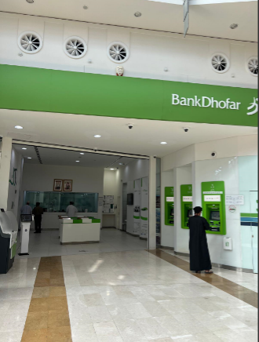

Slide 4
How Islamic Bank Work (English)
https://www.youtube.com/watch?v=GOCshDz6yU4

Slide 5
Šaría neboli islámské právo je náboženské právo odvozené ze zásad islámu v Koránu a hadísech. Většinou se zmiňují jeho extrémní projevy, ale fakticky dává muslimovi návod, jak má žít v souladu s pravidly islámu, řeší vztah člověka k Alláhovi a taky vztahy mezi lidmi.

Slide 6
Šaría je náboženské islámské právo. V překladu znamená "cesta" a pro muslimy je určitým návodem, jak mají žít správný život. Jedná se o sérii pravidel, která pochází přímo od Boha. Vychází hlavně ze svaté knihy, Koránu, ale také sunny, což jsou písemnosti o životě proroka Mohameda, jeho činech a zvycích.

Slide 7
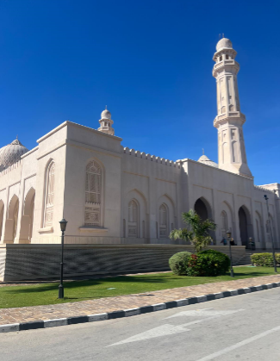

Slide 8
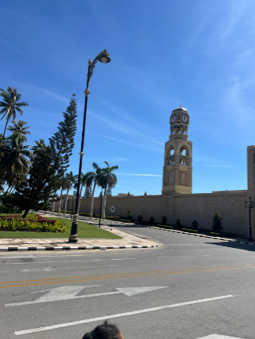

Slide 9
Rozhovor s Evou Zamrazilovou o islámské bankovnictví:
https://wave.rozhlas.cz/pres-caru-proc-jsou-islamske-banky-konzervativnejsi-a-transparentnejsi-5187768

Slide 10
https://www.mesec.cz/clanky/jak-funguje-islamske-bankovnictvi/

Slide 11
Islámská banka
banka, která podniká v souladu s islámským právem šaría
to posuzuje výbor složený ze zástupců bankovních úředníků a duchovních
islámské bankovnictví je významnou součástí mezinárodního finančního systému a představuje jeho velice rychle rostoucí segment

Slide 12
Principy islámského bankovnictví:
Zakázání úroků: Islámské bankovnictví je založeno na zákazu úroků, které jsou v islámské víře považovány za neetické a nekalé.
Rozdělení rizika: Islámské bankovnictví se zaměřuje na sdílení rizika mezi bankou a klientem, což znamená, že banka musí nést určitou část rizika, které je spojeno s investicemi.

Slide 13
Principy islámského bankovnictví:
Zákaz spekulace: Islámské banky se snaží minimalizovat riziko spekulace a investovat do reálné ekonomiky.
Zakázání financování neetických aktivit: Islámské banky se zdržují financování aktivit, které jsou považovány za neetické, jako jsou například výroba tabáku, alkoholu a hazardních her.
Zakázání nejasného podílu na zisku a ztrátě: Islámské banky neumožňují nejasný podíl na zisku a ztrátě a všechny finanční transakce musí být transparentní a spravedlivé.

Slide 14
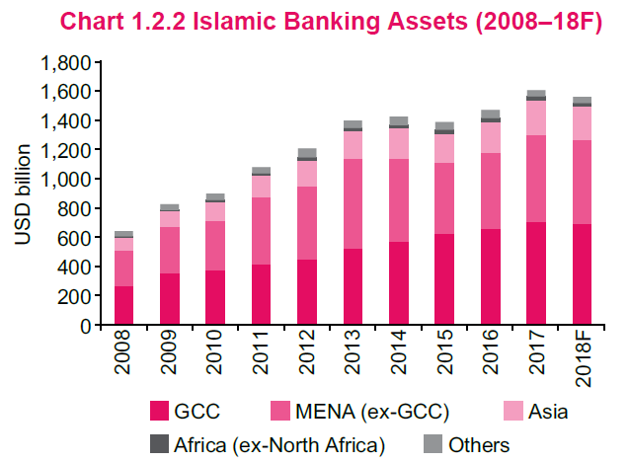
Trendy ve vývoji hodnoty aktiv islámských bank (mld. USD)
Zdroj: Islamic Financial Services Industry Stability Report 2019, s. 15

Slide 15
Státy GCC
Státy GCC jsou Země Rady pro spolupráci arabských států Perského zálivu (anglicky Gulf Cooperation Council, zkráceně GCC). Tato organizace byla založena v roce 1981 a sdružuje šest zemí v Perském zálivu: Bahrajn, Kuvajt, Omán, Katar, Saúdská Arábie a Spojené arabské emiráty.

Slide 16
Trendy ve vývoji hodnoty aktiv islámských bank (mld. USD)
Zdroj: Islamic Financial Services Industry Stability Report 2021, s. 14

Slide 17
Tržní podíl islámských bank ve vybraných bank. sektorech
Zdroj: Islamic Financial Services Industry Stability Report 2021, s. 8

Slide 18
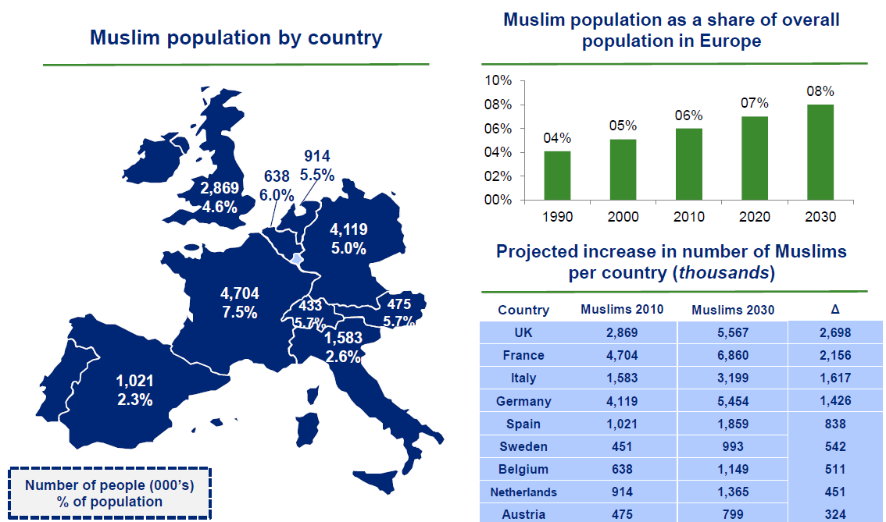
Muslimové v Evropě
Zdroj:https://www2.deloitte.com/content/dam/Deloitte/lu/Documents/financial-services/lu-en-islamicfinance-ineurope-11042014.pdf

Slide 19
Základní principy islámského bankovnictví
islámské bankovnictví je založeno na dodržování čtyř hlavních principů, které vychází z koránu a sunny
  je zakázán úrok (riba)
  obě strany zapojené do transakce musí sdílet výnos i riziko
  je zakázána nejistota a spekulace
  každá finanční transakce musí být zajištěna
  kromě toho je dbáno na etiku investování

Slide 20
 | RIBA (= úrok, lichva) | ZISK
Účel použití | Kladný a jistý výsledek zpoplatnění peněz | Nejistý výsledek produktivního použití peněz (např. obchodování)
Definice | Prémie, kterou platí dlužník věřiteli společně s jistinou (podmínka úvěru) | Rozdíl mezi výnosy a náklady dané transakce
Nejistota | Předem dohodnuto, proto jistota jak na straně dlužníka, tak i věřitele | I když je podíl na zisku předem domluven, jeho výše zůstává nejistá až do dokončení transakce
Možný výsledek | Nemůže být nikdy záporný (v nejlepším případě velmi nízký nebo nulový) | Může být jak kladný, tak i nulový či dokonce záporný
Pojetí v islámu | Zakazuje | Povoluje

Slide 21
Produkty islámských bank (1)
wadia
mudaraba
mušaraka
idžara
istisna
khard hasan
murabaha
sukuk

Slide 22
Produkty islámských bank (2)
wadia = úschova peněžních prostředků; typy:
  běžný účet
  spořicí účet – banka může vyplácet pravidelně výnosy, jejich výše závisí na rentabilitě banky a není předem garantována
mudaraba = dohoda o podílu na zisku
  1 strana poskytne kapitál, 2. strana poskytne odborné znalosti, řídí investici a v případě potřeby i pracovní sílu
  zisk se rozděluje dle předem stanovených poměrů, ztrátu nese poskytovatel kapitálu

Slide 23
Produkty islámských bank (3)
mušaraka = společné podnikání
  obě strany poskytnou kapitál na financování projektů, zisk i ztráta se mezi ně dělí podle předem dohodnutých poměrů
  typy:
    komerční mušáraka
      nástroj používaný pro jediný konkrétní účel, kdy banka je jen financujícím spolupodílníkem
    klesající účast
      partnerství, při kterém banka podle pravidel vymezených smlouvou o partnerství postupně redukuje svůj podíl na projektu ve prospěch klienta
    stálá účast
      banka se účastní na projektu dlouhodobě, takže zůstává partnerem až do ukončení projektu, případně do vypršení smlouvy

Slide 24
Hlavní rozdíly mezi mudarabou a mušarakou
 | Mušaraka | Mudaraba
Investice kapitálu | Kapitál investují všichni partneři | Kapitál investuje pouze investor
Účast na řízení podniku | Všichni partneři | Pouze mudarib
Sdílení ztráty | Každý z partnerů do výše odpovídající podílu jejich investice | Ztrátu nese pouze investor
Aktiva podniku | Po spojení kapitálu se aktiva stávají společným majetkem partnerů. Partneři mohou těžit ze zhodnocení aktiv, ačkoli prostřednictvím tržeb nebylo dosaženo zisku. | Na růstu hodnoty aktiv získává jen investor. Mudarib může také vydělat, ale jen pokud prodává zboží se ziskem.

Slide 25
Produkty islámských bank (4)
idžara = leasing
  dle typu se blíží našemu operativnímu nebo finančnímu leasingu
  poplatky opět předem sjednané
istisna = zakázka na klíč
  banka = smluvní partner zákazníka, který pronajímá služby subdodavatelů pro výrobu na zakázku
  financování produktu ještě předtím, než je vůbec vyroben
  zákazník dle předem uzavřené dohody poté splácí náklady projektu a ziskovou marži

Slide 26
Produkty islámských bank (5)
khard hasan = bezúročná půjčka
  prostředky pro zákazníky, kteří se ocitli v nouzi
  oproti zástavě, někdy administrativní poplatek
murabaha = náklady plus přirážka
  banka koupí pro klienta na jeho žádost zboží od 3. strany, toto zboží prodá klientovi proti odložené platbě
  předem dohodnutá odměna = přirážka k pořizovací ceně

Slide 27
Produkty islámských bank (6)
  sukuk – islámské obligace (sakk, mn.č. sukúk)
  mohou je emitovat podniky i státy
  podkladovým aktivem mohou být zapůjčené peníze, aktiva, projekt, podnik či investice → existují různé druhy sukuků
  oblíbeným typem je sukuk al-idžara:
    podkladovým aktivem je předmět leasingu
    čtyři skupiny subjektů: investoři, společnost potřebující finanční zdroje, islámská banka a speciální subjekt
  jsou obchodovatelné na finančním trhu

Slide 28
Vývoj objemu sukuků (mld. USD)
Zdroj: Islamic Financial Services Industry Stability Report 2021, s. 36

Slide 29
Jurisdikce a sektory emitovaných sukuků
Zdroj: Islamic Financial Services Industry Stability Report 2021, s. 21-22

Slide 30
 | ISLÁMSKÉ BANKOVNICTVÍ | TRADIČNÍ BANKOVNICTVÍ
Základní princip | Korán, islámské právo a islámská etika | Zisk (bez ohledu na etiku a náboženství)
Bankrot | Majitelé účtu mají stejná práva jako akcionáři | Vkladatelům jsou náhrady vypláceny dřív než akcionářům
Výnosy z kapitálu | Záleží na využití kapitálu, peníze ležící ladem nemohou přinést žádný výnos | Výnos přinášejí i peníze „ležící ladem“ v podobě bankovních depozit
Nejistota | Nejistota v kontraktech je zakázána (proto ne deriváty apod.) | Obchody s deriváty považovány za hlavní zdroj likvidity na kap. trzích
Sdílení zisku a ztráty | Většina transakcí založena na proměnlivém výnosu dle výkonnosti banky (klienti sdílí riziko → možnost vyššího výnosu) | Žádný vztah mezi výkonností banky a výnosy pro vkladatele, vkladatelé se nepodílí na riziku

Slide 31
 | ISLÁMSKÉ BANKOVNICTVÍ | TRADIČNÍ BANKOVNICTVÍ
Úroky z úroků | Dlužníkům v prodlení nelze úročit úroky | Dlužníkům v prodlení lze úročit úroky
Půjčky na peněžním trhu | Pro banky relativně těžké | Pro banky hlavní zdroj likvidity
Bonita | Důležitá je hlavně bonita objektu (projektu) | Důležitá je hlavně bonita subjektu (dlužníka)
Vztah s klientem | Vztah partnera, investora a obchodníka | Vztah dlužníka a věřitele
Pojištění depozit | Neexistuje | Existuje

Slide 32
Jak se počítá ROA a ROE islámských bank?
  Výpočet ROA (Return on Assets) a ROE (Return on Equity) pro islámské banky se liší od výpočtu pro konvenční banky kvůli rozdílným principům a praktikám, které islámské banky používají.
  ROA se počítá jako poměr celkového zisku k celkovým aktivům banky. U islámských bank se používá ukazatel Return on Investment (ROI), který vyjadřuje poměr zisku k celkovým investicím banky. Investice jsou v tomto případě finančními prostředky, které banka vložila do aktiv, jako jsou sukuk (islámské dluhopisy), akcie a podíly v projektech nebo aktivech, které banka financuje.

Slide 33
Jak se počítá ROA a ROE islámských bank?
  ROE se počítá jako poměr zisku k vlastním kapitálovým zdrojům banky. U islámských bank se používá ukazatel Return on Equity plus Musharaka (ROEM), který zahrnuje i výnosy ze společného podnikání (musharaka) mezi bankou a klienty. To znamená, že kromě zisku z vlastních aktiv banky zahrnuje ROEM také zisk z investic, které banka provádí s klienty na principu společného podnikání.
  Výpočet ROA a ROE pro islámské banky může být složitější než u konvenčních bank kvůli komplexním transakcím, které islámské banky provádějí a použití různých finančních nástrojů v souladu s islámským právem (sharia).

Slide 34
ROA a ROE islámských bank
Zdroj: Islamic Financial Services Industry Stability Report 2021, s. 41

Slide 35
ROA islámských bank dle zemí
Zdroj: Islamic Financial Services Industry Stability Report 2021, s. 46

Slide 36
Jaké pozice pracují v islámských bankách?
  Islámské banky fungují podobně jako konvenční banky, ale v souladu s principy islámského práva (sharia).
  V důsledku toho mají islámské banky specifické pozice a pracovní místa, která se liší od pozic v konvenčních bankách.

Slide 37
Jaké pozice pracují v islámských bankách?
  Některé z hlavních pozic v islámských bankách jsou:
  Shariah Advisor - řídí a poskytuje odborné poradenství k sharia-kompatibilním finančním produktům a transakcím.
  Head of Islamic Banking - zodpovídá za celkové řízení islámského bankovnictví, včetně strategického plánování a vývoje produktů.
  Relationship Manager - spravuje a udržuje vztahy s klienty, včetně poskytování informací o produktech a službách banky.
  Credit Analyst - hodnotí finanční situaci a úvěruschopnost klientů, připravuje finanční analýzy a posuzuje rizika.
  Investment Manager - spravuje investiční portfolia banky a řídí investiční strategie.
  Risk Manager - zodpovídá za řízení rizik v bankovním prostředí a pro aktivita, včetně kreditního rizika, tržního rizika, operativního rizika a likviditního rizika.

Slide 38
Závěr
  Islámské právo (sharia) je soubor zákonů, norem a principů, které vycházejí z náboženských a morálních předpisů islámu. Sharia je založena na zdrojích, jako jsou Korán, Hadísy (tradice proroka Muhammada), analogie a konsensus islámských právníků.
  Sharia zahrnuje různé oblasti života, včetně náboženství, rodiny, práva a spravedlnosti, obchodu, finance a politiky. Sharia reguluje chování a jednání muslimů, ale může mít vliv i na nevěřící občany v islámských zemích.

Slide 39
  V kontextu islámského bankovnictví je sharia důležitá, protože islámské banky musí dodržovat sharia-kompatibilní principy a praktiky při poskytování finančních produktů a služeb.
  Sharia-kompatibilní finanční produkty musí být založeny na konceptech sdílení rizika a zisku, a nesmí být založeny na úroků, spekulaci, hazardu nebo investicích do neetických nebo zakázaných aktivit, jako jsou alkohol, tabák nebo zbraně.

Slide 40
  V souladu se sharia jsou také stanoveny postupy pro uzavírání finančních transakcí, stanovení ceny aktiv, řízení rizik a zajištění transparentnosti.
  Sharia Advisors, kteří jsou v islámských bankách povinni, monitorují a schvalují každý produkt nebo transakci, aby se ujistili, že jsou v souladu se sharia a principy islámského finančnictví.

Slide 41
DĚKUJI ZA POZORNOST
☺

Slide 42
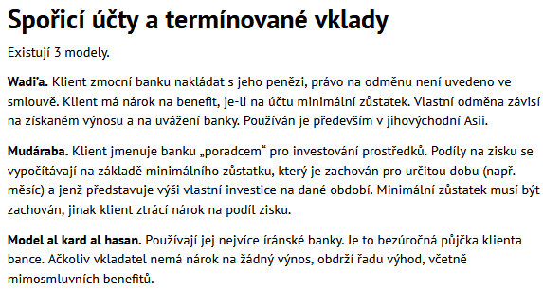
Příloha

Slide 43
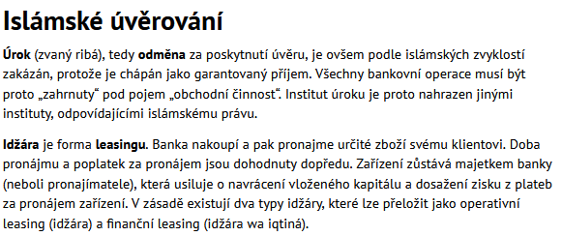

Slide 44
